Slide 1
Рынок систем кондиционирования в РФ Предварительные итоги 2025 года и перспективы развития
Георгий Литвинчук
WWW.LITVINCHUK.RU

Slide 2
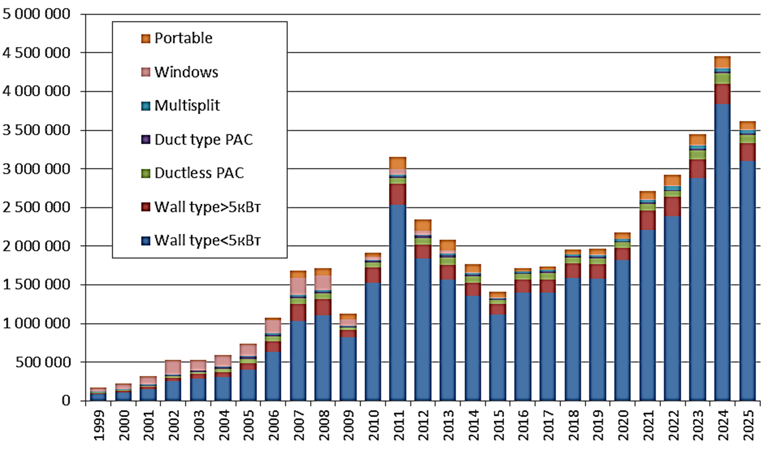

Продажи сплит-систем в России в 1995-2025
Как видно из графика рынок поступательно развивается, начиная с 2016 г. В 2024 случились рекордные продажи в 4,3 млн. сплитов. В чем причина такой динамики?
В 2024 совпали и сыграли в плюс все 4 фактора, влияющих на объемы продаж:
Погода.
Благосостояние
Объем строительства
Объем замены.
Было очевидно, что в 2025 такой лафы не будет.
WWW.LITVINCHUK.RU

Slide 3
Реалии 2025 года.
После суперуспешного 2024 года, по итогам которого рынок вырос на 30%, многие ведущие компании поставили себе в планы такой же точно рост на 2025 год. Не принимая во внимание, что расти на стремительно взлетевшем рынке и на рынке, который вошел в период стабилизации это - разные вещи.
В итоге в 2025 году на Европейской части страны лето было в пределах климатической нормы (в 2024 – жаркое).
Уровень благосостояния остался плюс минус тот же, но… если в сезон 2024 люди были готовы тратить деньги на фоне высокой инфляции, то в 2025 – нет. Высокий процент по банковским депозитам оттянул все деньги в банки. Сегодня он по-прежнему превышает и уровень реальной инфляции и доход, который можно получить пустив деньги в дело. Поэтому тратит народ крайне неохотно.
А объемы замен техники и продажи кондиционеров в новое жилье остались плюс-минус на уровне 2024 года. Падение объемов строительства скажется на рынке в 2026-2027 годах. В итоге реальные продажи оказались на уровне чуть выше 2023 года.
WWW.LITVINCHUK.RU

Slide 4
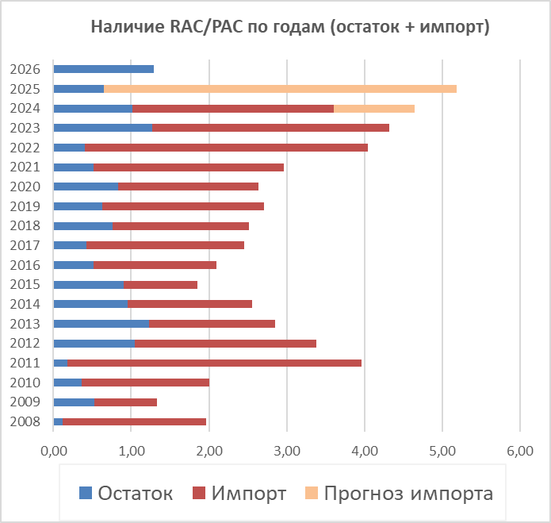
ПРОГНОЗ НА 2025 СДЕЛАННЫЙ ГОД НАЗАД
Судя по динамике завоза характерного для июля-декабря (с поправкой на проблемы с оплатой грузов летом), то с июля по декабрь 2024 должен въехать примерно 1 млн. сплит-систем. (Въехало 1,3 млн.)
На 1 июля наличие было в районе 3,6 млн.
Судя по планам дистрибуторов в 2025 планируется завоз в районе +25% к 2024 году. То есть, 4,5 – 4,6 млн.штук. (Ввезли 4,9 млн.штук = 3,9 млн. +26%)
С учетом прогноза продаж на уровне не выше 3,9 млн., что грозит остатками не менее 1,3 млн. (В реальности продажи порядка 3,5 млн, а остатки в районе 2,0 млн.штук.)
При этом прогноз продаж на ближайшие 5 лет очень консервативный. Если при стабильном рынке из-за больших остатков начнутся «сливы» и упадет маржинальность, плохо будет всем.
Что и произошло.
WWW.LITVINCHUK.RU

Slide 5
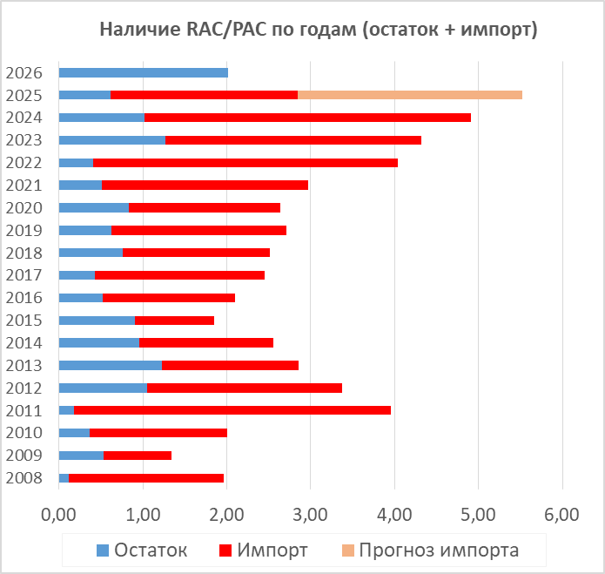
СКЛАДСКИЕ ОСТАТКИ ПО ИТОГАМ 2025
В ноябре-декабре 2024 г. было ввезено 567.000 сплитов. Фактически это ненамного меньше, чем размер остатка на начало 2025.
(60-70% было быстро раскуплено дилерами)
А в 2025 г. Только за первые 3 месяца было ввезено 2,23 млн. сплитов. До конца года будет ввезено еще минимум 2,7 млн.сплитов.
Наличие (остаток + завоз) более 5,5 млн. штук.
И это при продажах по итогам года в 3,5-3,6 млн. штук. В 2026 мы получим остаток на начало конец года от 1,9-2,1млн. Если завоз будет больше, или продажи меньше, то остаток может дойти до 2,2-2,3 млн. сплитов.
Увы, техники на рынке столько, что заполнены как склады дистрибуторов, так и склады региональных оптовиков и просто крупных розничников.
WWW.LITVINCHUK.RU

Slide 6

ПРОГНОЗ ПРОДАЖ НА 2026 ГОД.
Итак, прорйдемся по исходным факторам.
Остаток на конец 2025 года - порядка 2,0 млн.сплитов.
Маржинальность убита.
Предзаказ сорван.
● Далее попробуем определить, насколько теплым будет год. В начавшемся четырехлетии был один жаркий -2024 и один средний - 2025. Таким образом, впереди холодный и теплый. Но. Теплые любят идти парами. Такое может случиться, если 2026 – холодный, а 2027 и 2028 – жаркие. Итого, 60% на холодный год, 40% на теплый.
● Ставка по депозитам понизится, но потребительская активность по-прежнему низкая.
● Продажа кондиционеров в новостройки упадет.
● Объем замены не вырастет.
При таких вводных прогноз продаж на уровне в 3,1-3,2 млн. штук. Таким образом,. При остатке в 2,1 млн. сплитов достаточно завезти 1,6-1,8 млн. сплитов, а ввезут минимум 3,0 млн., благодаря чему остаток по итогам 2026 останется очень большим, в районе 1,9 млн.штук. То есть, повторится ситуация 2011-2012 годов.
WWW.LITVINCHUK.RU

Slide 7
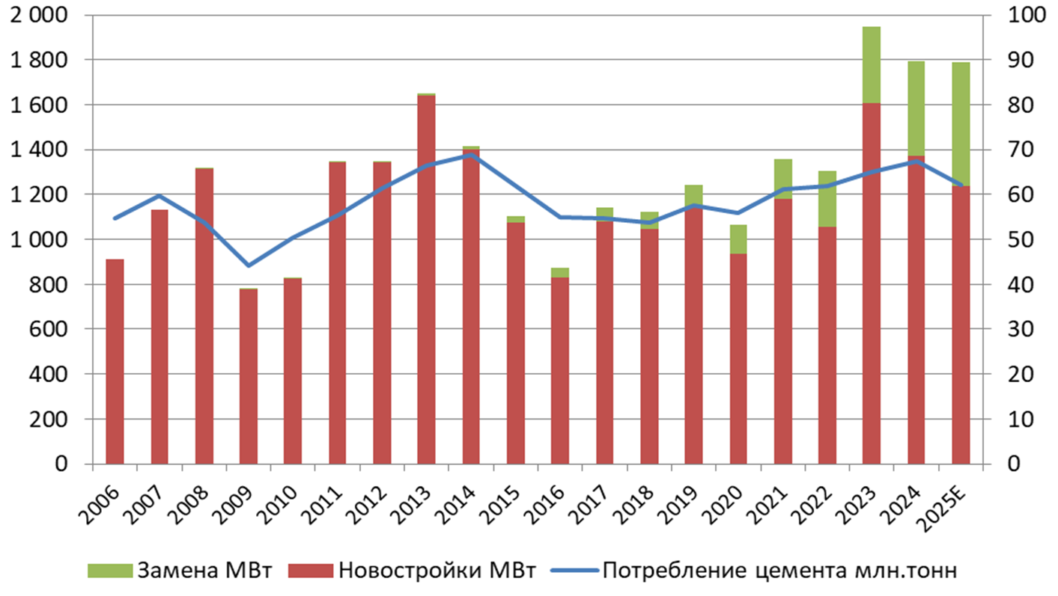
Стройка и продажи промышленной климатики (VRF + чиллера) в РФ в МВт
До 2021 года объемы потребления промышленной климатики идеально коррелировали с объемами потребления цемента в млн.тонн (правая шкала).
В 2023 графики разошлись. Причина в появлении мощных ЦОД (много МВт и мало цемента) и появлении большого объема замен.
Потребление цемента коррелирует с поставкой промышленной климатики на новые объекты: 1 млн.тонн = 20 МВт холода.
По отдельным регионам плюс минус около этой цифры.
Источник: «Литвинчук Маркетинг»
WWW.LITVINCHUK.RU

Slide 8
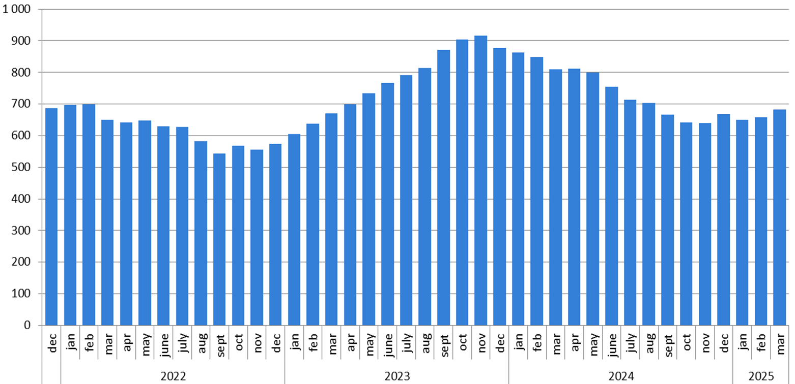

Чиллера – импорт за последние 12 месяцев (в МВт)
Для оценки динамики рынка чиллеров важно понимать годовую динамику и текущую ситуацию
Хороший результат дает скользящий годовой итог – сумма импорта за последние 12 месяцев. Нижняя точка пройдена в октябре-ноябре 2024, а сейчас началось медленное движение вверх.
По новым объектам – незначительный спад, но замена тянет рынок вверх. В 2026-2027 замена вернет рынок к объемам рекордного 2023 года.
WWW.LITVINCHUK.RU

Slide 9
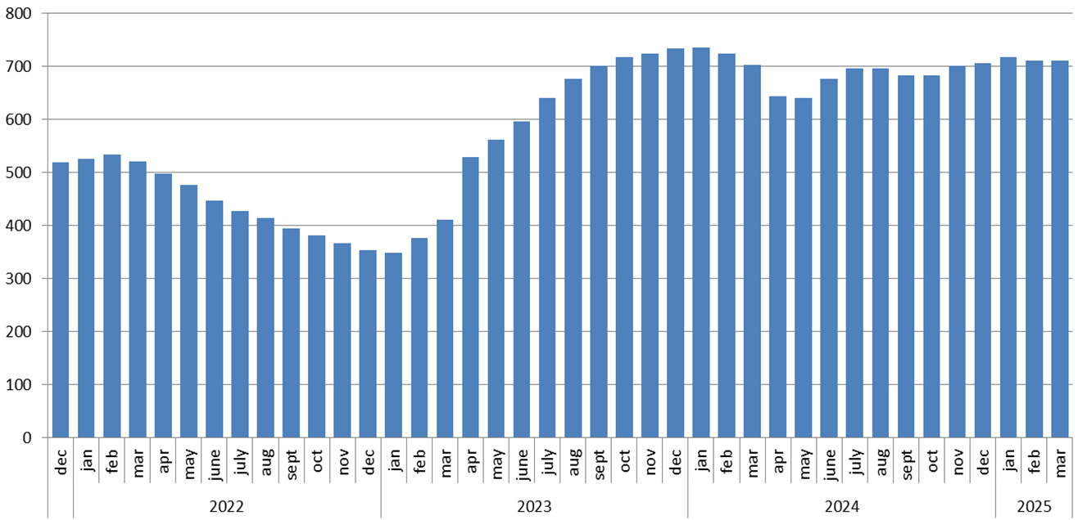
VRF – импорт за последние 12 месяцев (в МВт)
Для оценки динамики рынка VRF важно понимать не только годовую динамику, но и текущую ситуацию.
Хороший результат дает скользящий годовой итог – сумма импорта за последние 12 месяцев. Хорошо видно, что c середины 2023 года импорт VRF стабилен и колеблется вокруг отметки в 700 мВт.
Доля систем, идущих на замену, на этом рынке существенно меньше, чем по чиллерам, поэтому для роста необходима хотя бы стабилизация объемов, идущих на новые объекты.
WWW.LITVINCHUK.RU

